Slide 1
서블릿 비즈니스로직 처리하기1

Slide 2
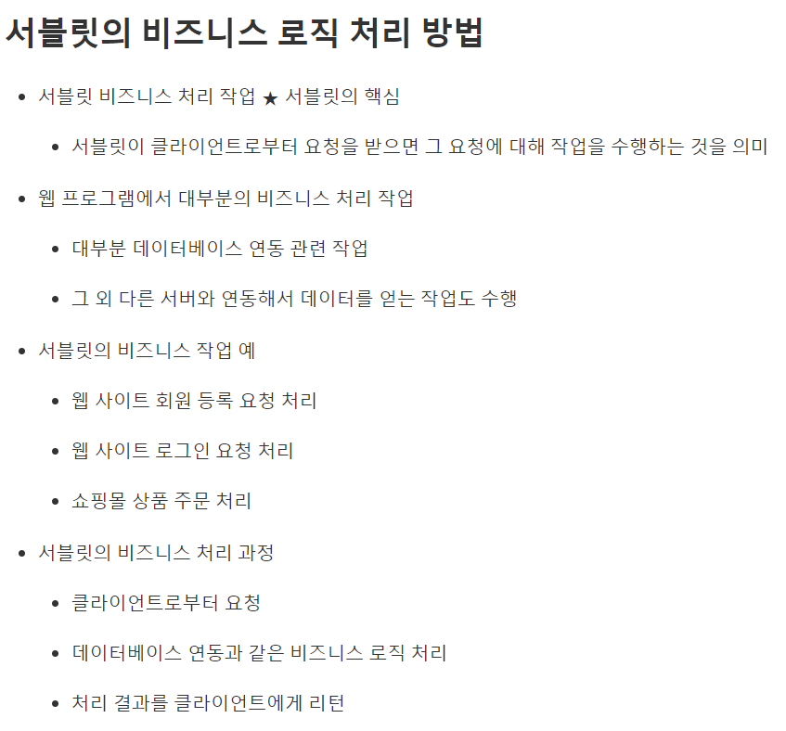
비즈니스로직

Slide 3
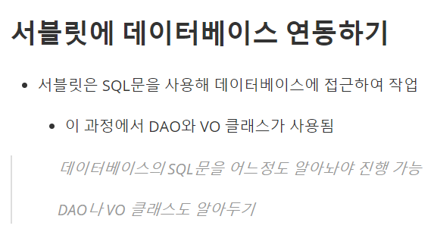
비즈니스로직

Slide 4
비즈니스로직
데이터베이스 설치 : 오라클 11g 설치
설치경로 : C 드라이브 밑에
SID : ORCL / 포트 : 기본포트
SQL Tool : sqldeveloper

Slide 5
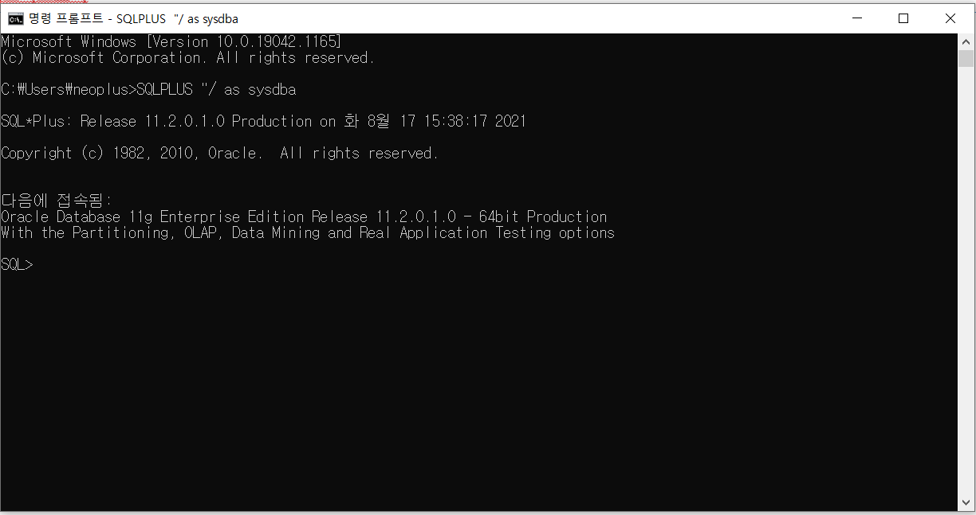
비즈니스로직
관리자 권한으로 접속

Slide 6
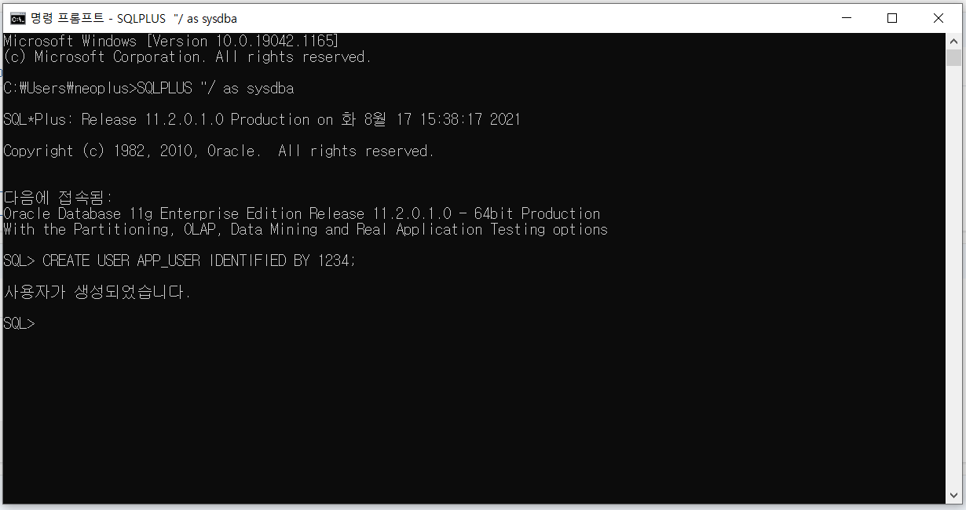
비즈니스로직
사용자 생성 ID : APP_USER
암호 : 1234

Slide 7
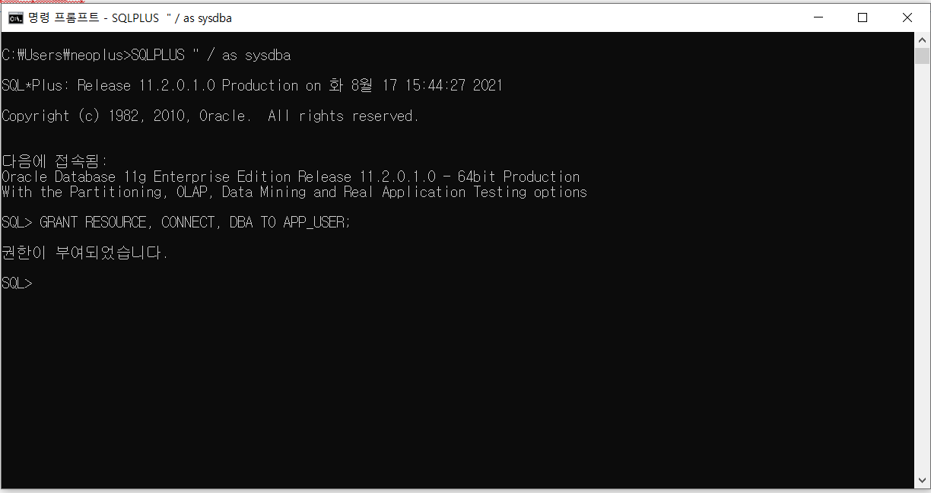
비즈니스로직
권한생성

Slide 8
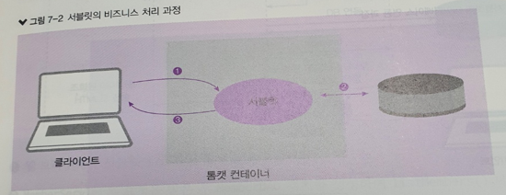
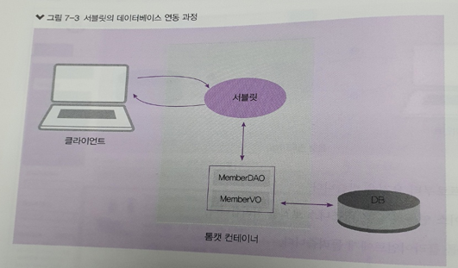
비즈니스로직

Slide 9
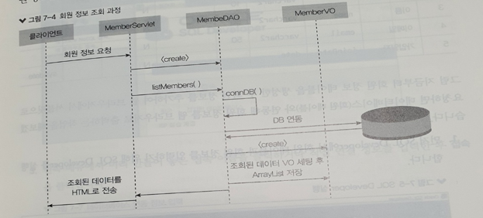
비즈니스로직

Slide 10
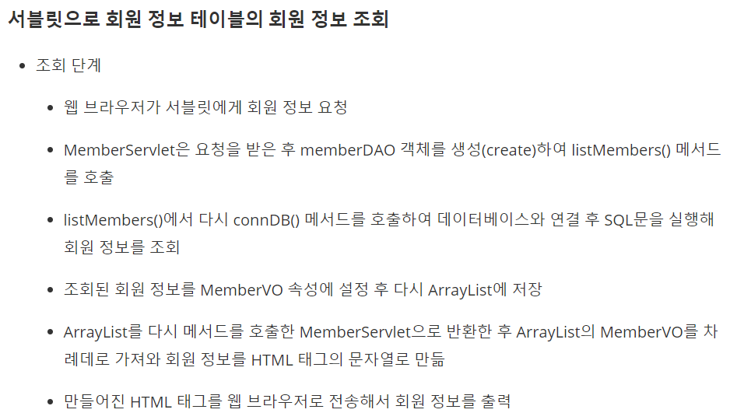
비즈니스로직

Slide 11
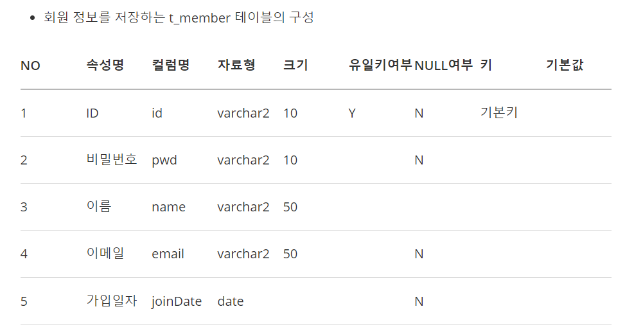
비즈니스로직

Slide 12
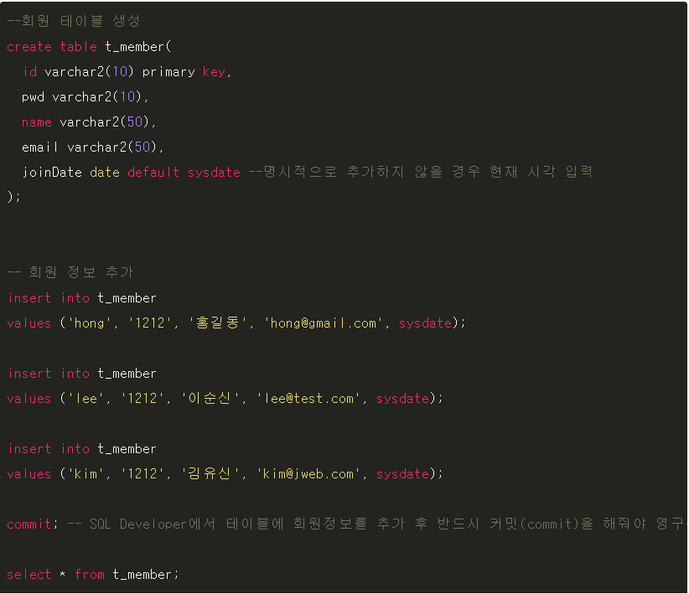
비즈니스로직

Slide 13
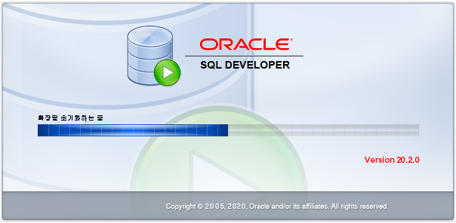
비즈니스로직

Slide 14
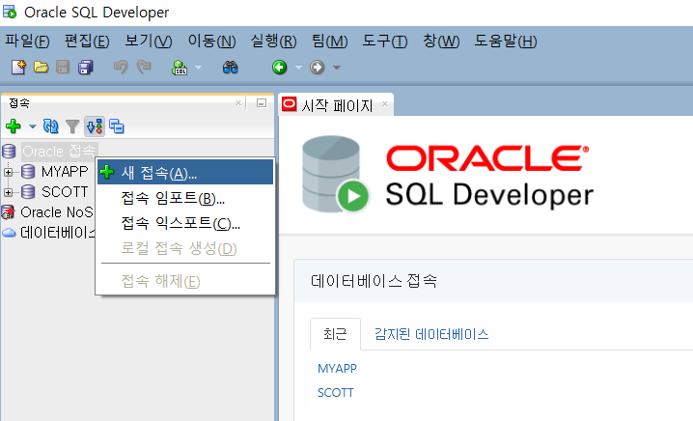
비즈니스로직

Slide 15
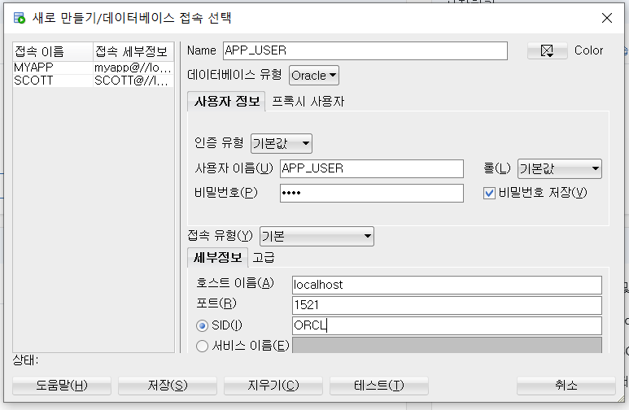
비즈니스로직

Slide 16
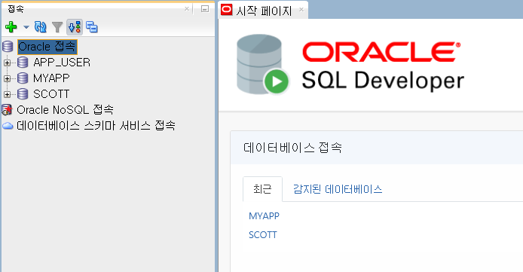
비즈니스로직

Slide 17
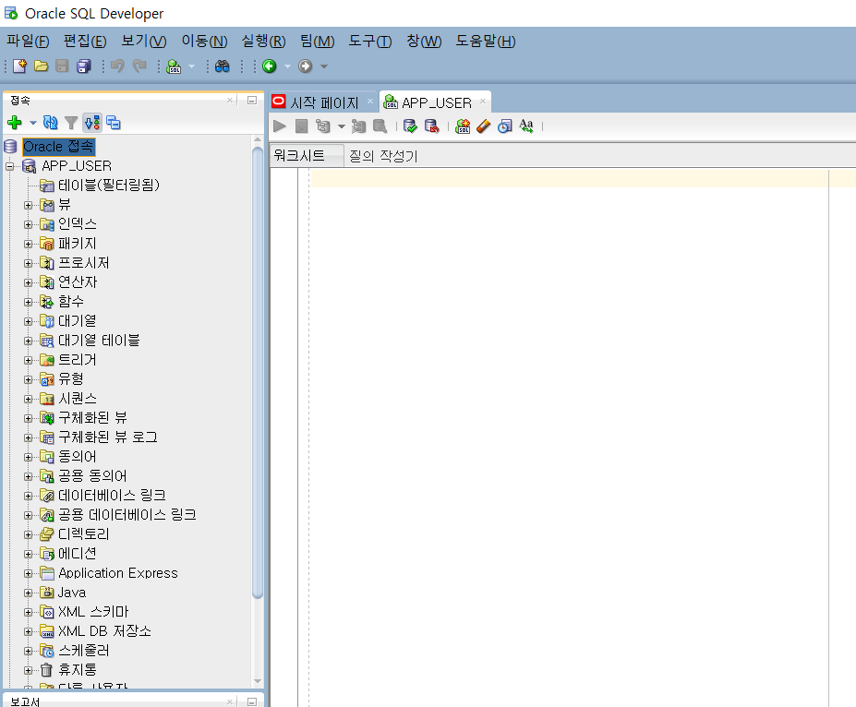
비즈니스로직

Slide 18
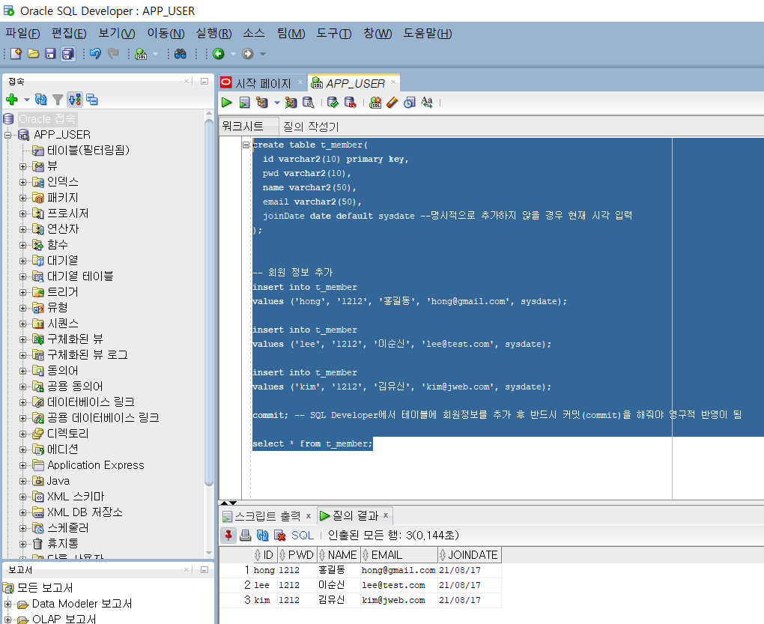
비즈니스로직

Slide 19

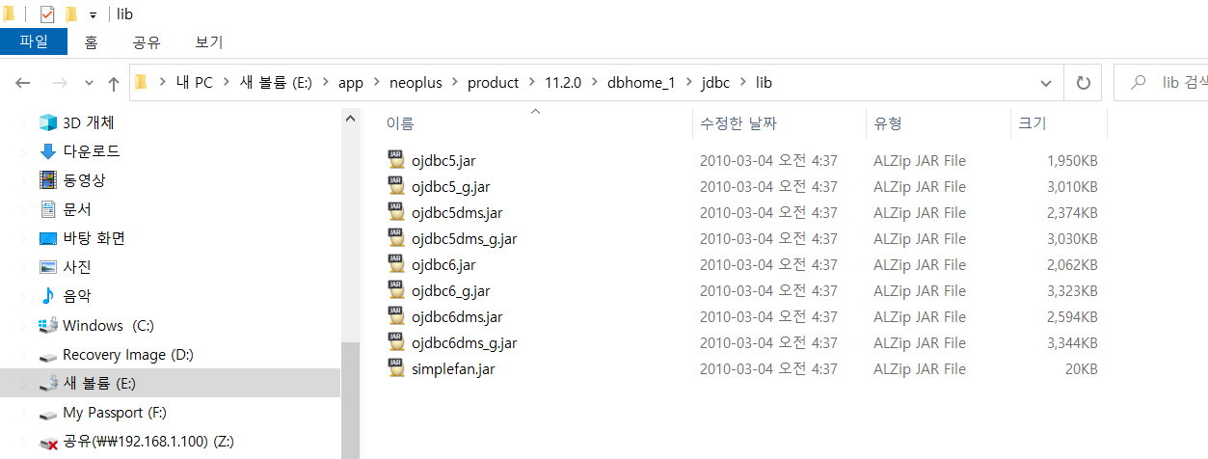
비즈니스로직

Slide 20
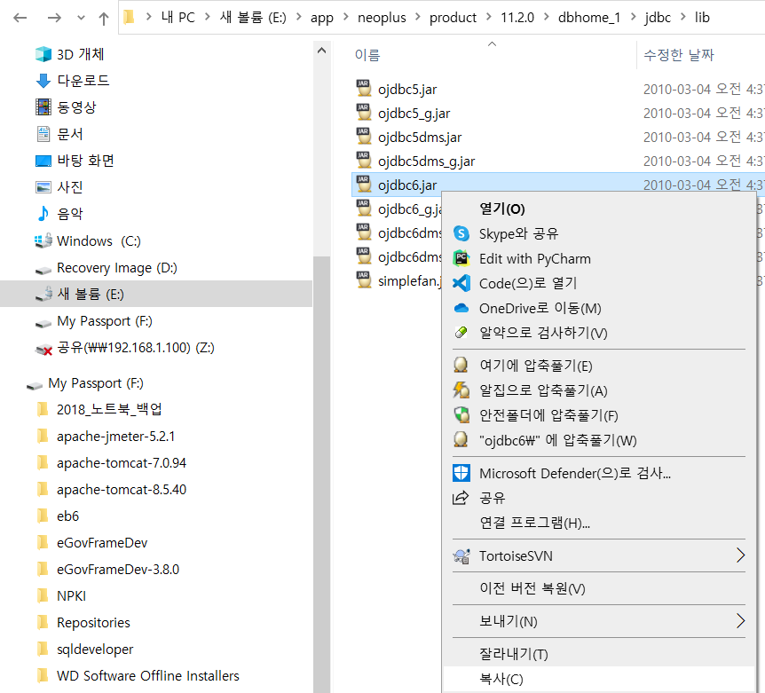
비즈니스로직

Slide 21
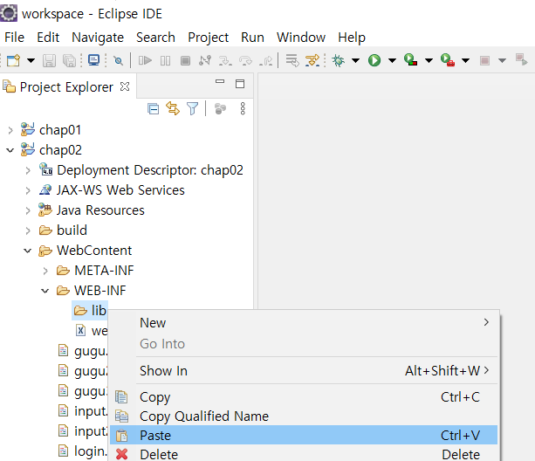
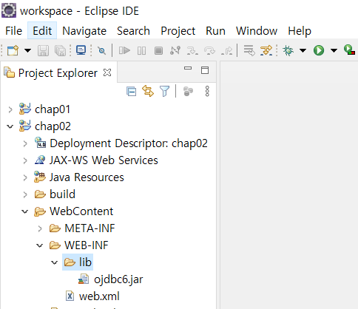
비즈니스로직

Slide 22
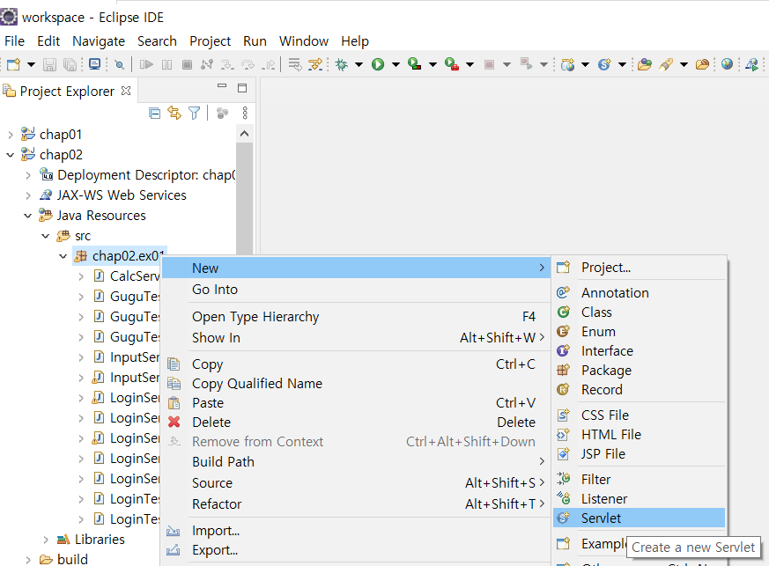
비즈니스로직

Slide 23
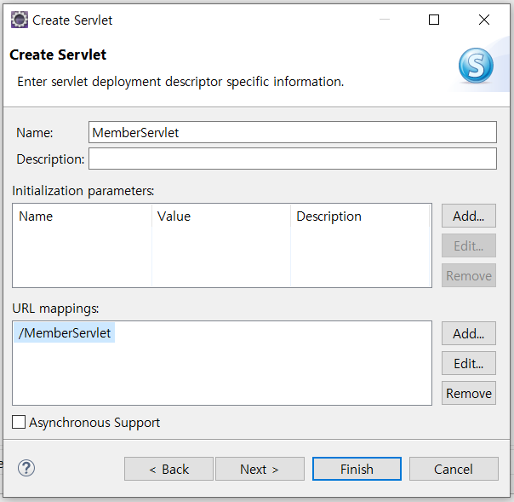
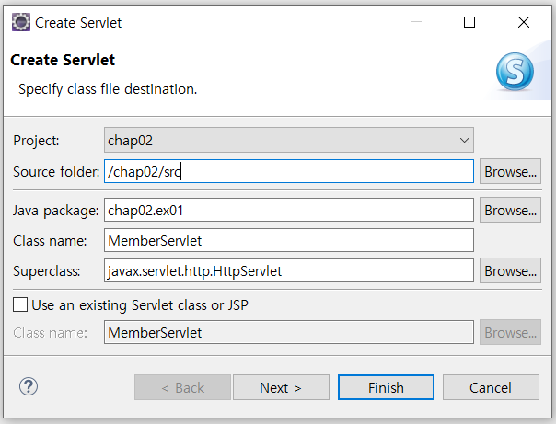
비즈니스로직

Slide 24
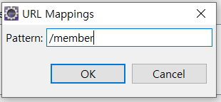
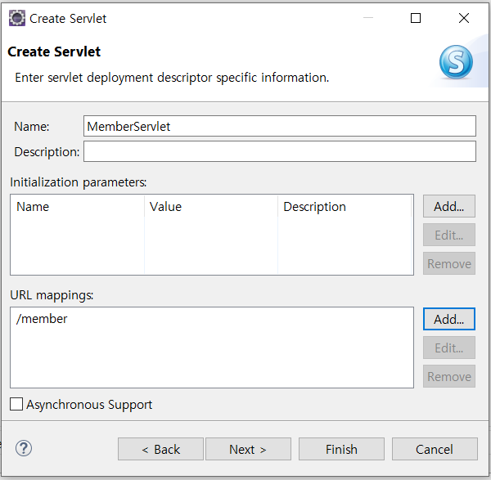
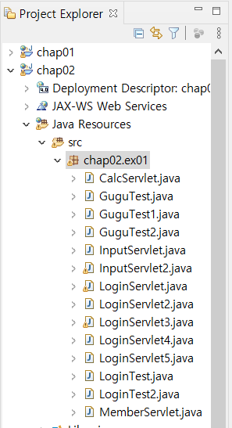
비즈니스로직

Slide 25
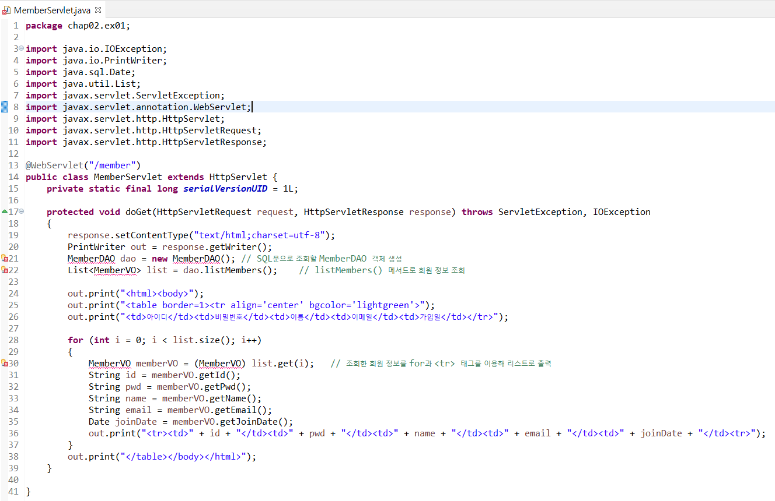
비즈니스로직

Slide 26
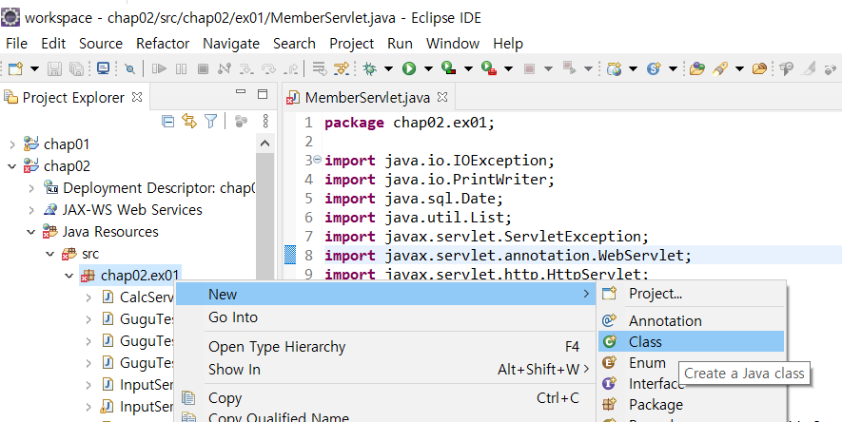
비즈니스로직

Slide 27
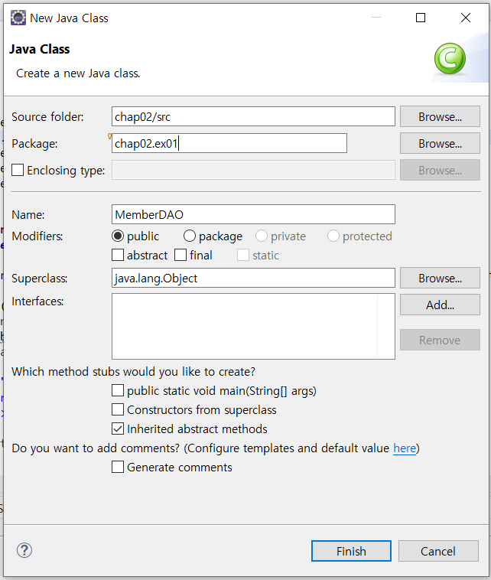
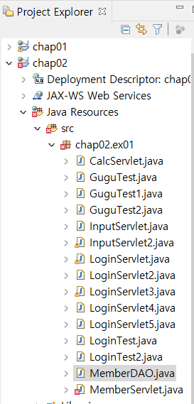
비즈니스로직

Slide 28
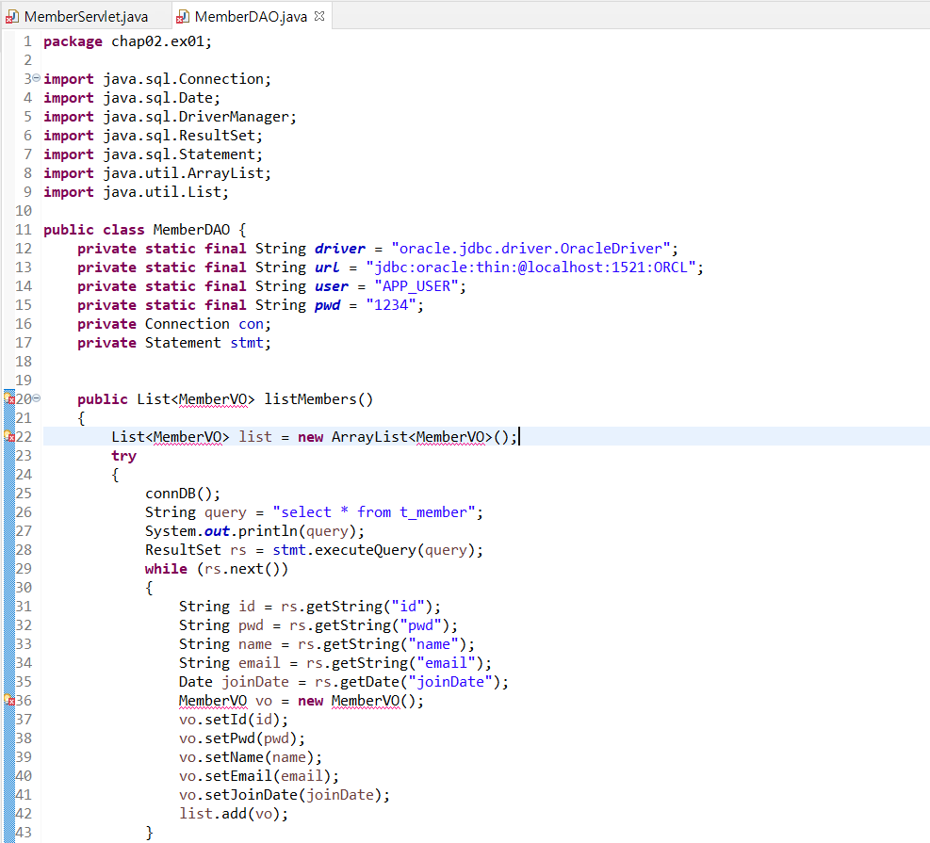
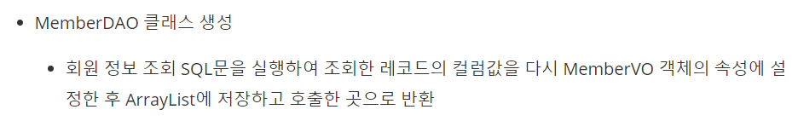
비즈니스로직

Slide 29
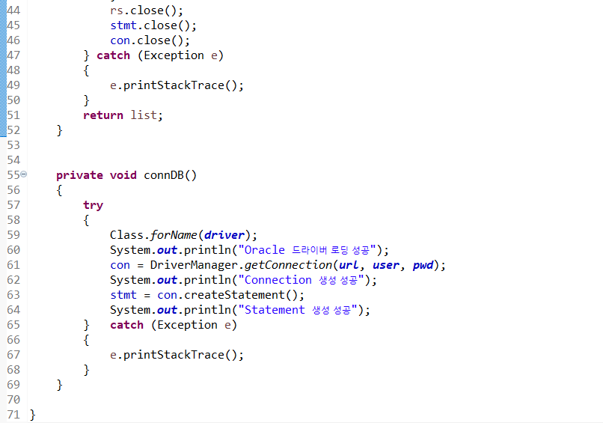
비즈니스로직

Slide 30
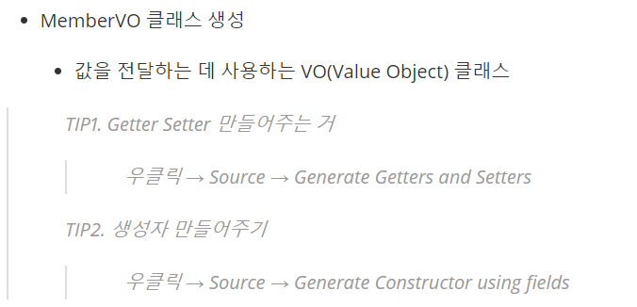
비즈니스로직

Slide 31
비즈니스로직

Slide 32
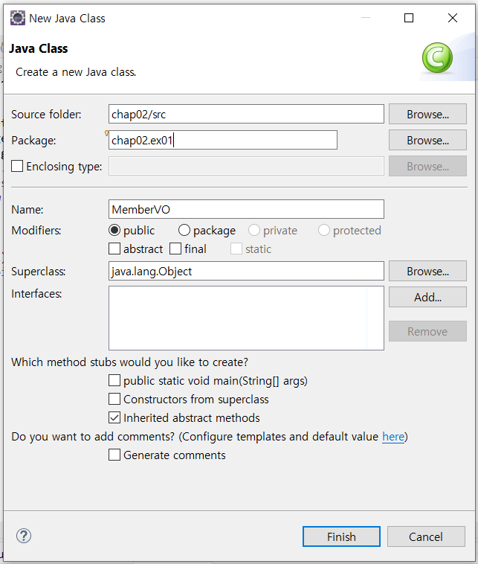
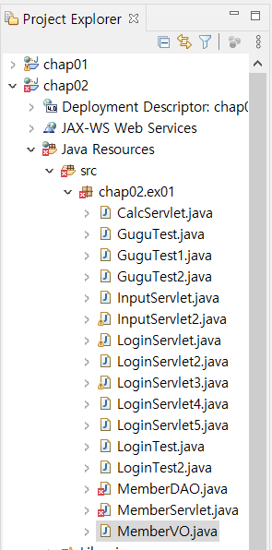
비즈니스로직

Slide 33
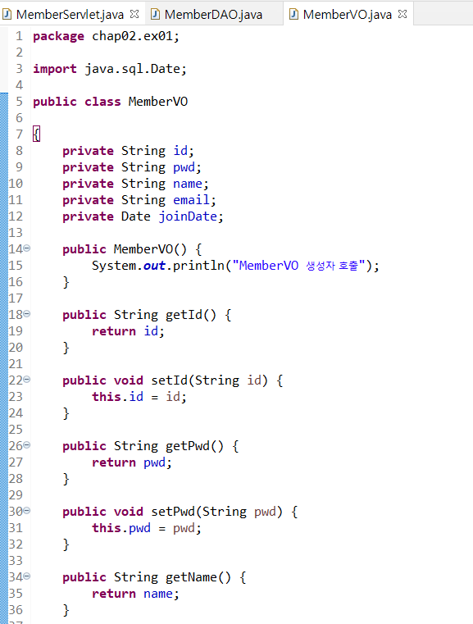
비즈니스로직

Slide 34
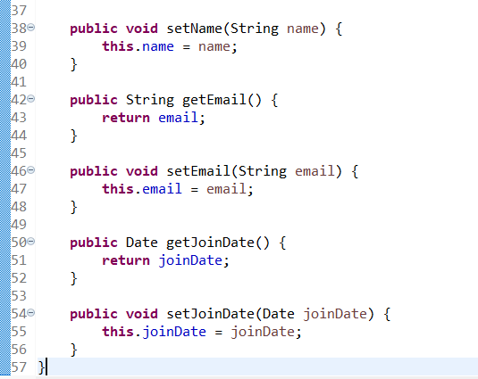
비즈니스로직

Slide 35
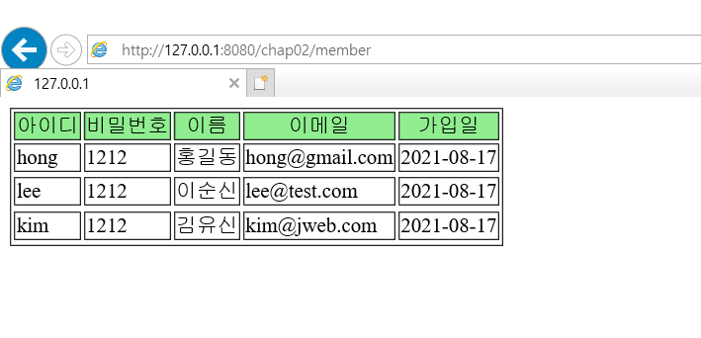
비즈니스로직

Slide 36
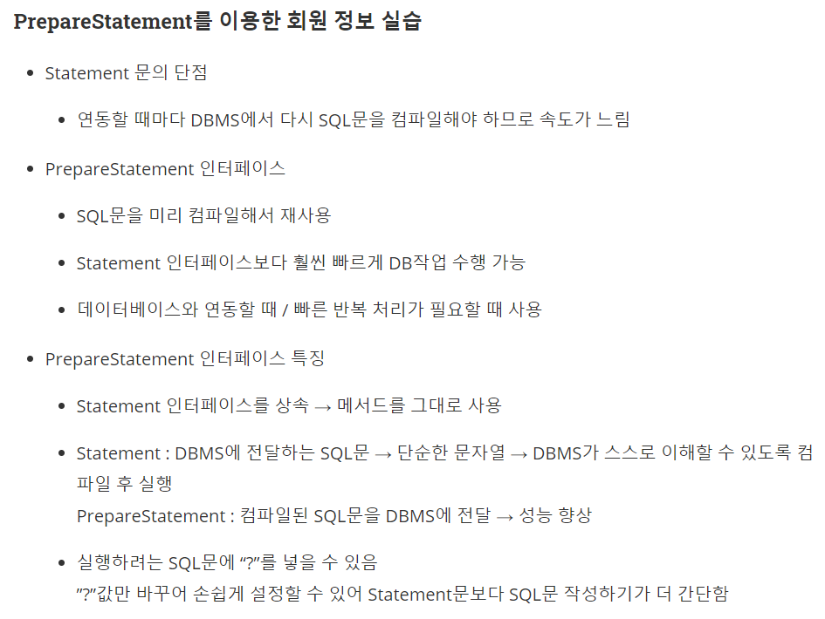
비즈니스로직

Slide 37
비즈니스로직

Slide 38
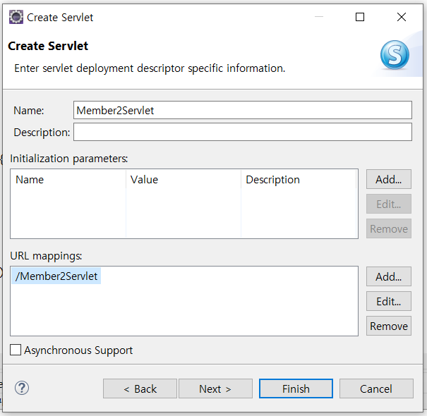

비즈니스로직

Slide 39
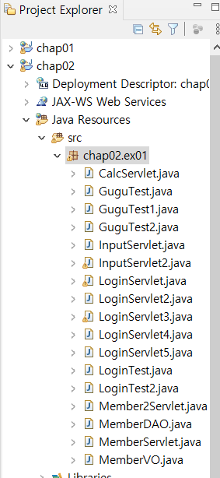

비즈니스로직

Slide 40
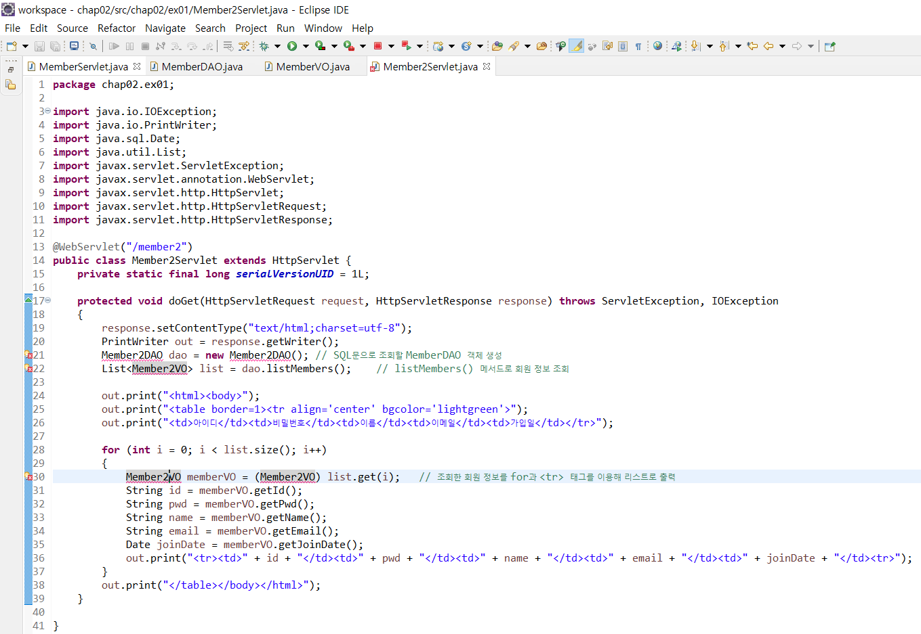
비즈니스로직

Slide 41
비즈니스로직

Slide 42
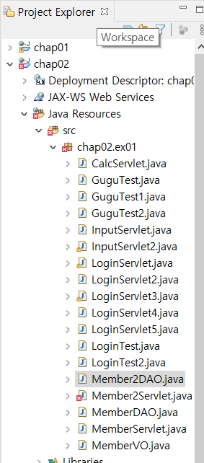

비즈니스로직

Slide 43
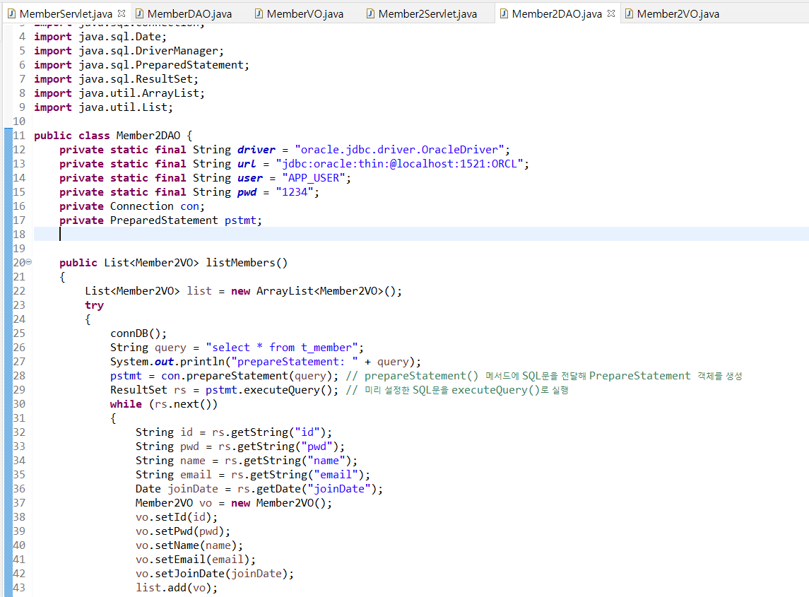
비즈니스로직

Slide 44
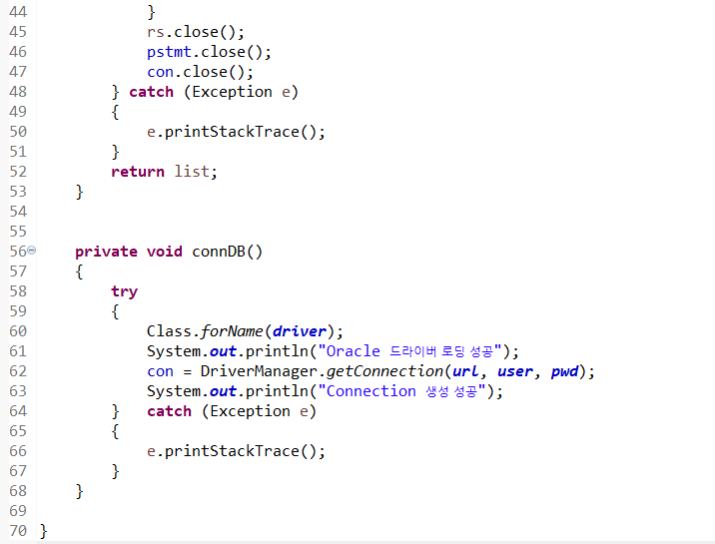
비즈니스로직

Slide 45
비즈니스로직

Slide 46
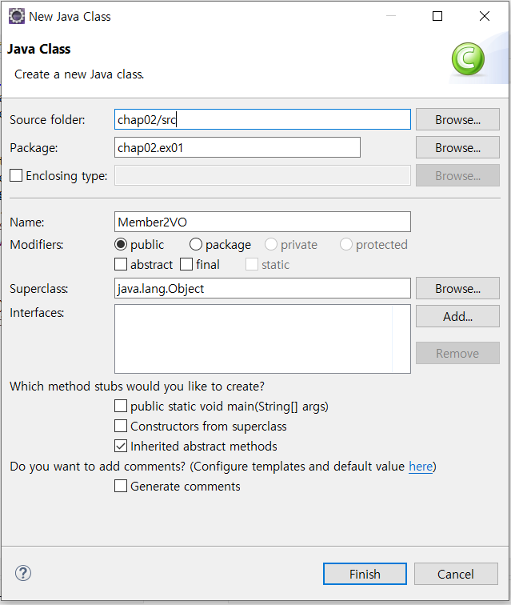
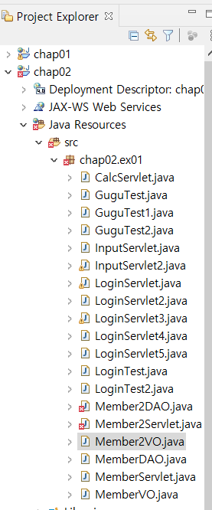
비즈니스로직

Slide 47
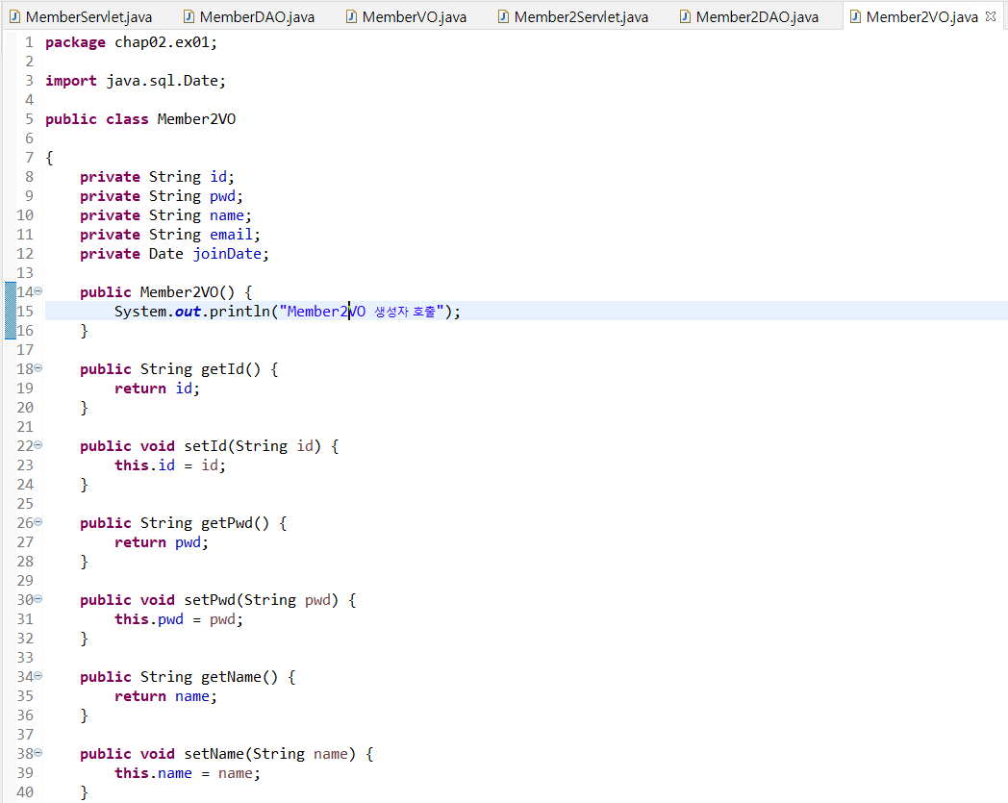
비즈니스로직

Slide 48

비즈니스로직

